Slide 1

KIM
최종 경진대회
I'm still hungry
TEAM D: Launch Time
Minsang Koo Kyeongmuk Lim Jaewon Choi

Slide 2




Contents
프로젝트 팀 구성 및 역할
프로젝트 개요
프로젝트 수행 절차 및 방법
프로젝트 수행 결과
자체 평가 의견

Slide 3




프로젝트 팀 구성 및 역할
팀 소개
01
구민상
임경묵
최재원
▶ 차선 인식 및 주행
▶ T 주차 및 평행주차
▶ 경사로 주행
▶ 장애물 회피 주행
▶ main 코드 작성
▶ 코드 구조화 및 병합
▶ 신호등 인식
▶ T 주차
▶ 정지선 인식
▶ Yolo 객체 인식
▶ 경사로 주행
▶ 끼어들기 주행

Slide 4
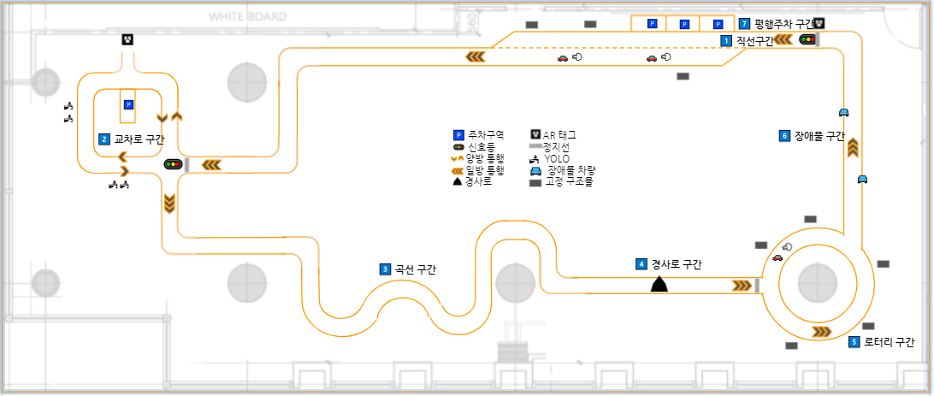
프로젝트 개요 - 주제
주어진 미션들을 모두 수행하면서 아래 맵 주행
개 요
02

Slide 5
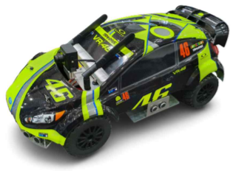

프로젝트 개요 - 하드웨어 구성도
개 요
02
NVIDIA Jetson TX2 Processor
USB Camera
LiDAR 센서
초음파 센서

Slide 6
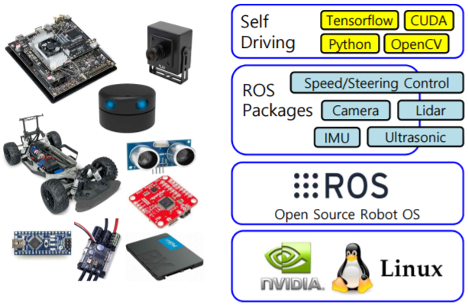
프로젝트 개요 - 소프트웨어 구성도
개 요
02

Slide 7





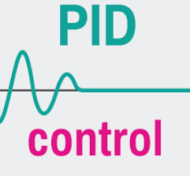

프로젝트 개요 - 기대 효과
개 요
02
PYTHON
LiDAR
ROS
OpenCV
PID Control
AR Tag
Linux

Slide 8
프로젝트 수행 절차 및 방법
 |  | Aug 24 ~ 27 |  |  |  | Aug / Sep 30 ~ 31 / 1 ~ 3 |  |  |  |  | Sep 6 ~ 10 |  |  |  |  | Sep 13 ~ 17
 |  | T | W | T | F | M | T | W | T | F | M | T | W | T | F | M | T | W | T | F
기획 | 기획
미 션 | 차선 주행
 | 주차
 | 경사로 주행
 | YOLO미션
 | 장애물 회피
취합 | Main 코드
수행절차
03

Slide 9
프로젝트 수행 절차 및 방법
구분​ | 기간​ | 활동​ | 비고​
기획 | ▶ 8/24 ~ 8/25 | ▶ 코드 구조 기획 ▶ 브레인스토밍 그래프 작성 | ▶ mindmeister 활용
차선 주행 | ▶ 8/24 ~ 9/15 | ▶ 카메라 세팅 ▶ 차선, 신호등, 정지선 인식 ▶ 차량 제어 | ▶ 카메라 영상 활용 ▶ OpenCV 활용 ▶ PID 제어 활용
주차 | ▶ 8/24 ~ 9/10 | ▶ T 주차 ▶ 평행 주차 | ▶ 카메라 정보 활용 ▶ AR Tag 활용
경사로 주행 | ▶ 9/6 ~ 9/7 | ▶ 오르막길 인식 ▶ 오르막, 내리막길 안전 주행 | ▶ 카메라 영상 활용 ▶ OpenCV 활용
YOLO미션 | ▶ 9/8 ~ 9/10 | ▶ YOLO 객체 인식 ▶ YOLO 미션 주행 | ▶ 카메라 영상 활용 ▶ Yolo v2 tiny voc 활용
최적화 | ▶ 9/10 ~ 9/17 | ▶ 코드 구조화 및 코드 병합 ▶ 차선 주행 최적화
총 개발기간​ | ▶ 8/24 ~ 9/17 (총 4주)​ | -​ | -​
수행절차
03

Slide 10



프로젝트 수행 절차 및 방법
수행절차
03

Slide 11
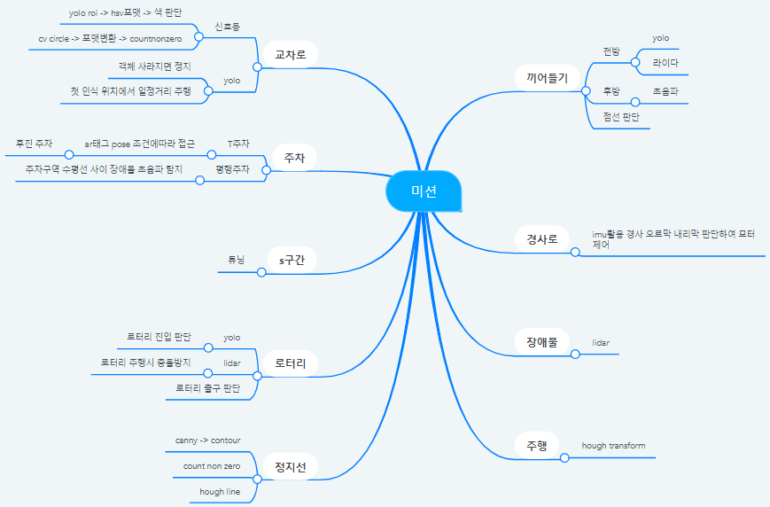
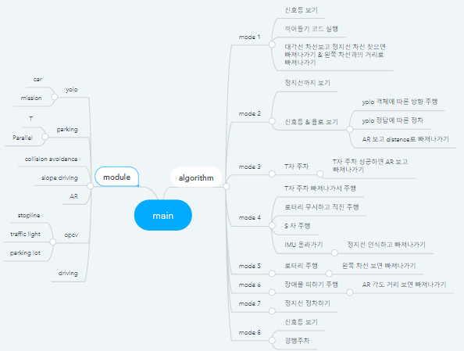
프로젝트 수행 절차 및 방법
수행절차
03

Slide 12
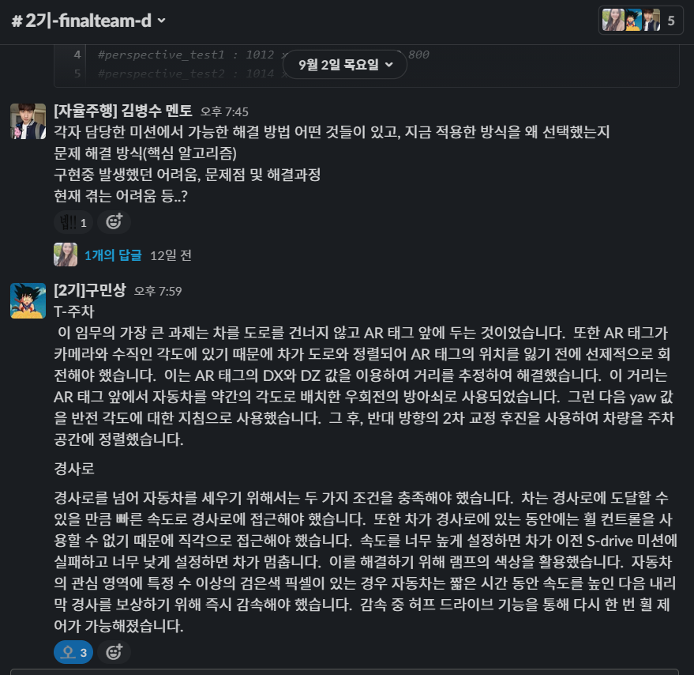
프로젝트 수행 절차 및 방법
수행절차
03

Slide 13
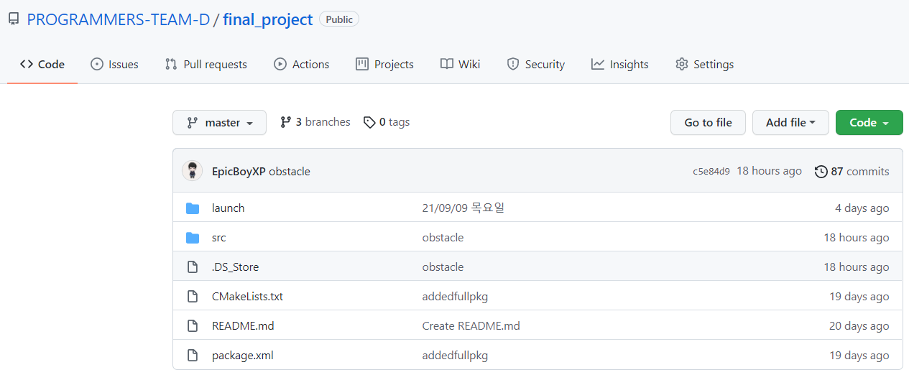
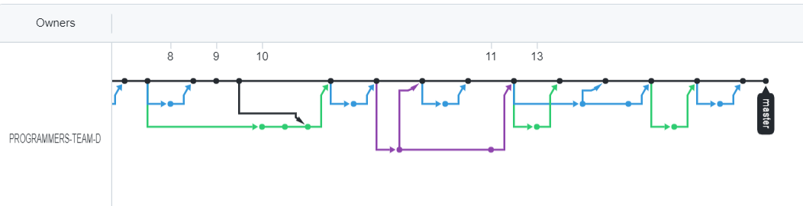
프로젝트 수행 절차 및 방법
수행절차
03

Slide 14



프로젝트 수행 결과 - 파일 구조
final_project
launch
final_project.launch
src
수행결과
04
main_final.py
# main file
drive_module.py
# xycar steering, speed 제어 모듈
ar_module.py
# AR tag 제어 모듈
lidar_module.py
# 라이다 센서 제어 모듈
ultra_module.py
# 초음파 센서 제어 모듈
yolo_module.py
# object detection 제어 모듈
Image_processing_module.py
# 이미지 처리 모듈

Slide 15
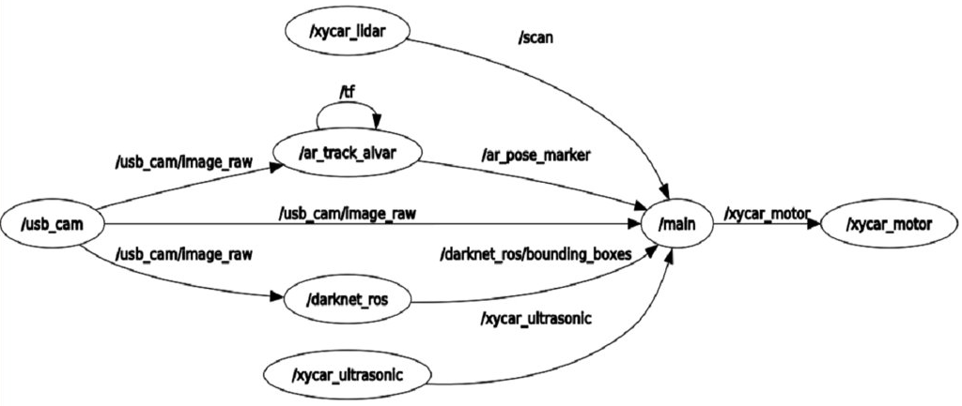
프로젝트 수행 결과 - 프로젝트 구조
수행결과
04

Slide 16
프로젝트 수행 결과 - 모드
Mode 2
Mode 1
Mode
7
Mode
6
수행결과
04
Mode
5
Mode 3
Mode 4

Slide 17
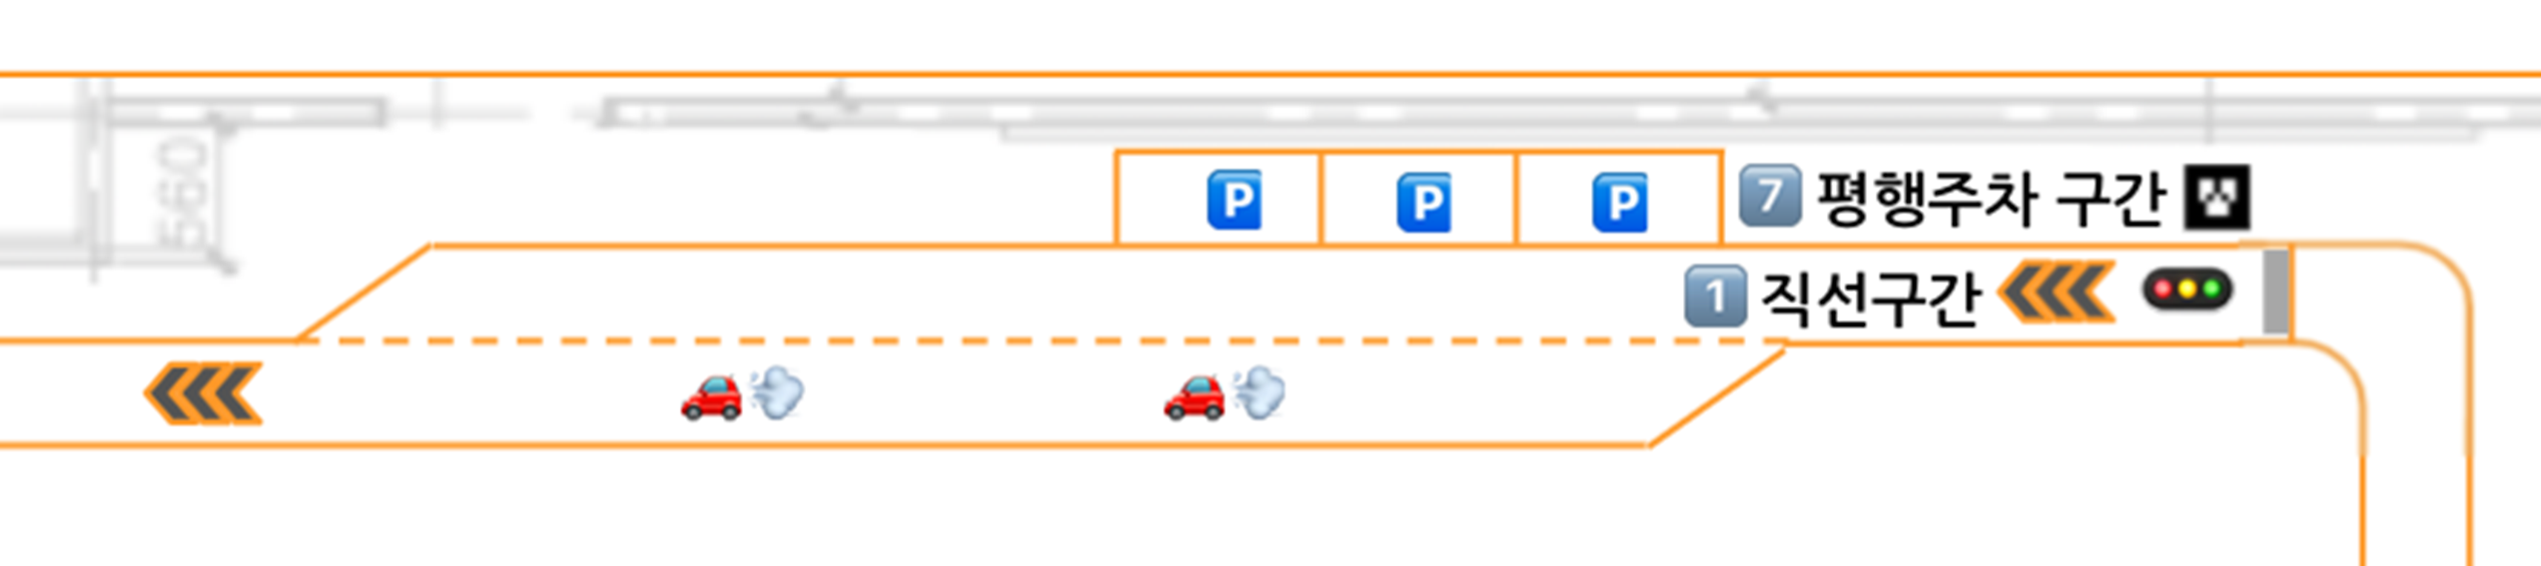
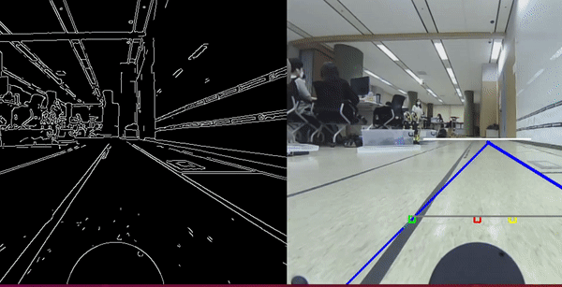
프로젝트 수행 결과 – 직선 구간
수행결과
04

Slide 18
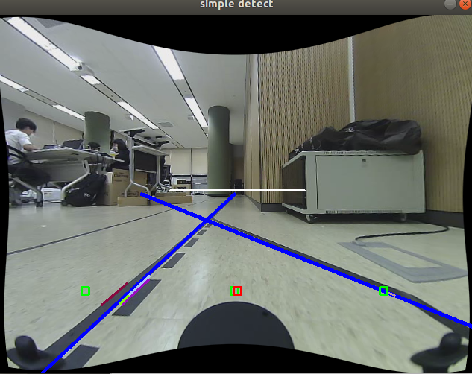
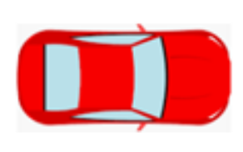

프로젝트 수행 결과 – 직선 구간(끼어들기)
수행결과
04

Slide 19
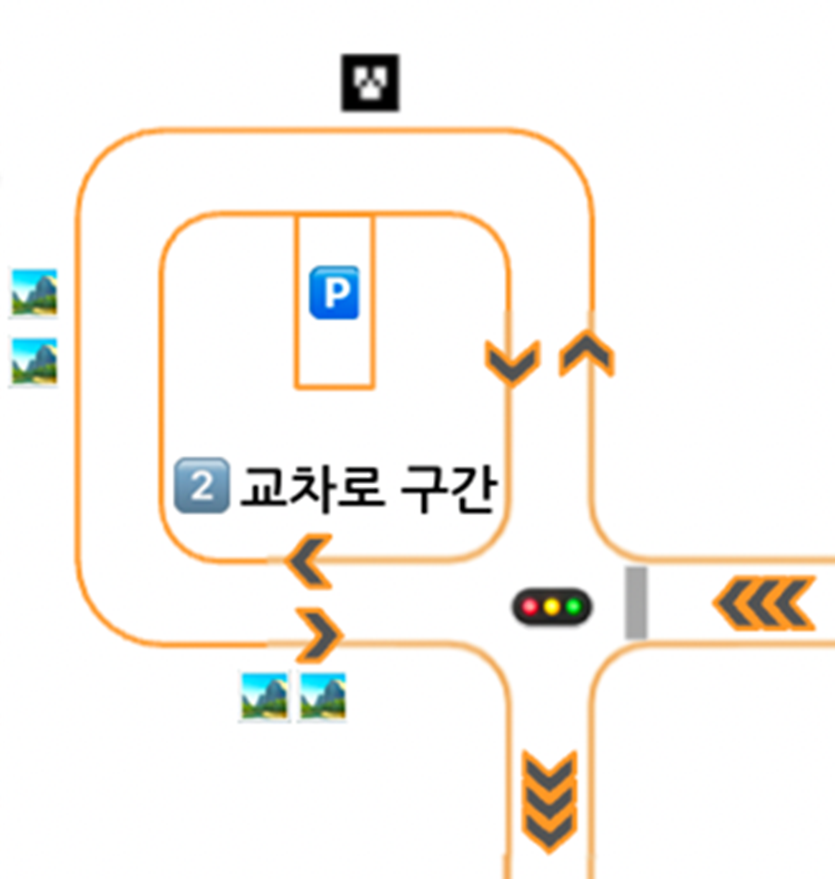
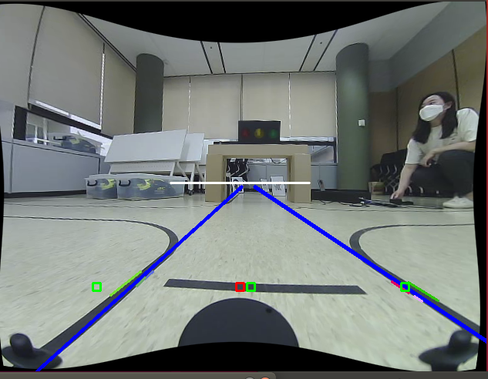


프로젝트 수행 결과 – 교차로 구간(정지선)
수행결과
04

Slide 20
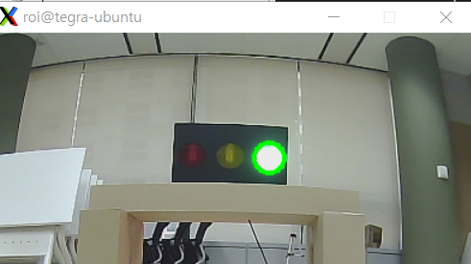
프로젝트 수행 결과 – 교차로 구간(신호등 인식)
ROI 설정 후 원 검출
가장 오른쪽 초록불
원이 3개 이상
V값 200 이상
Yes
Yes
Yes
수행결과
04
3개의 원이 근접
초록불 ON

Slide 21
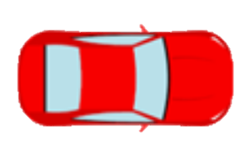
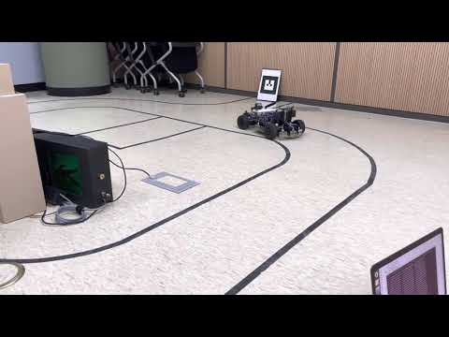

프로젝트 수행 결과 – 교차로 구간(T 주차)
arctan
수행결과
04

Slide 22
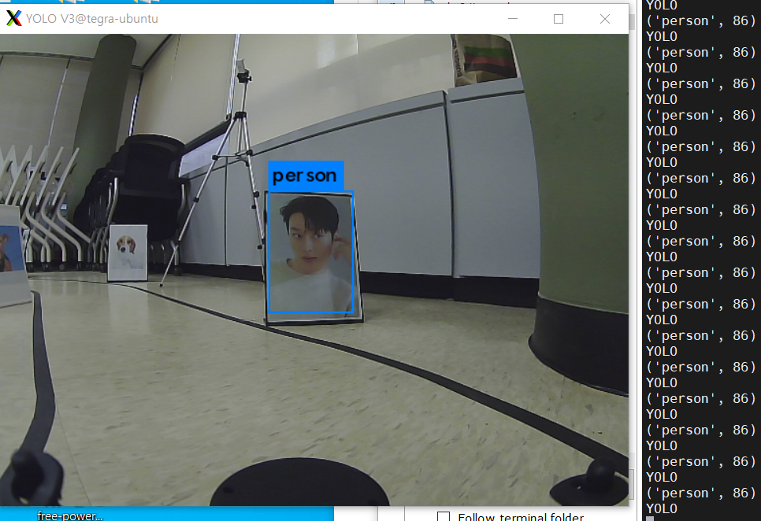
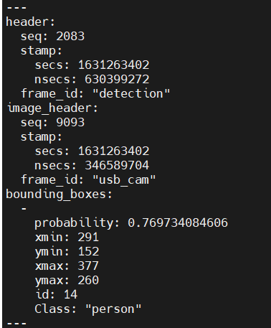
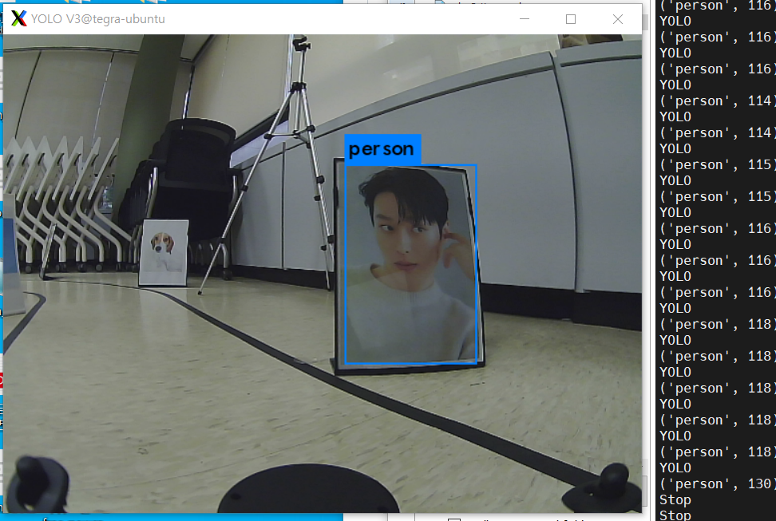
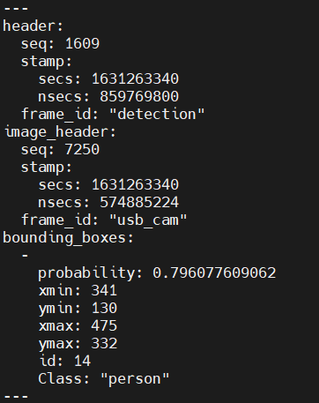
프로젝트 수행 결과 – 교차로 구간(YOLO Mission)
수행결과
04

Slide 23
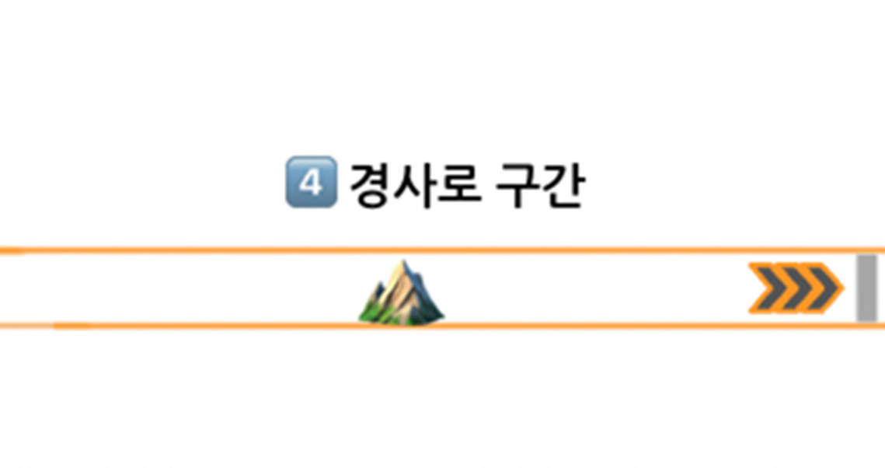
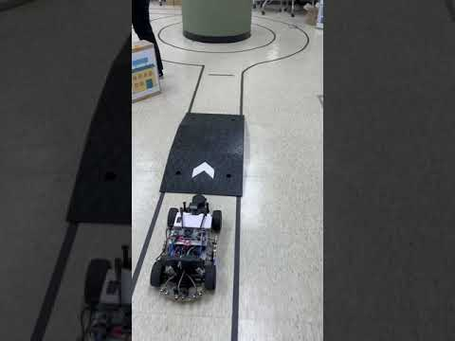
프로젝트 수행 결과 – 경사로 구간
수행결과
04

Slide 24
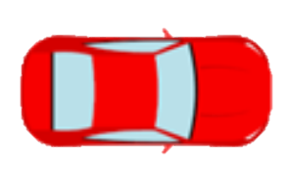

프로젝트 수행 결과 – 로터리 구간
1. 로터리 장애물 차량 주행 여부 판단
2. 주행 중 전방 장애물 차량 주행 여부 판단
LIDAR
수행결과
04
LIDAR
3. 전방 장애물 차량 발견 시 정지
4. 초음파 센서로 로터리 구간 종료 판단
초음파
STOP

Slide 25




프로젝트 수행 결과 – 장애물 구간
수행결과
04
car detection
using YOLO

Slide 26
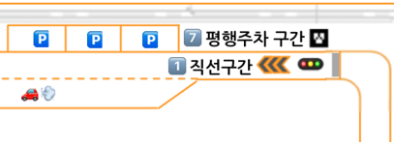



프로젝트 수행 결과 - 평행주차 구간
수행결과
04
초음파

Slide 27
프로젝트 수행 결과
시연 동영상
수행결과
04

Slide 28
자체 평가 의견
이름 | 느낀점 및 배운점
구민상 | - 주차 알고리즘 개선, 초음파 센서 활용 부족 - 경사로 주행 조향각 제어 개선 필요 - 장애물 회피 센서 활용 개선 - 코드 커멘트의 중요성 - 버전 컨트롤 및 코드 관리의 중요성
임경묵 | - 프로젝트 시작 전 브레인스토밍을 통한 아이디어 회의와 기초 구조 설립 - 팀원과의 소통의 중요성 - 코드 통합성과 구조화의 중요성 - Git의 사용법 부족과 형상 관리의 중요성 - 동영상을 통한 이미지 프로세싱과 실시간 카메라의 이미지 프로세싱의 차이점
최재원 | - 효율적인 역할 분배의 중요성 - 문제에 대한 다양한 의견 수집 - 시행방법을 다양한방법으로 모색 및 개선 등 구현방안 다양화 - 기록하는 습관 (git 등) - 문제 분석과 기획의 중요성 - 카메라 calibration 필요성
contents
05

